Slide 1
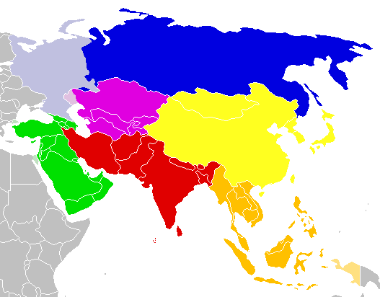
6. JIHOVÝCHODNÍ ASIE
1.
2.
5.
3.
4.
6.

Slide 2
SPOLEČNÉ ZNAKY
tropické podnebí
vliv monzunů (letní vydatné dlouhotrvající deště)
původní tropický deštný les ustupuje civilizaci
hlavním zdrojem obživy je zemědělství
hlavní plodinou je rýže (2-3 úrody za rok)
těžba ropy – Indonésie, Brunej
"asijští tygři": Singapur, Malajsie, Indonésie, Thajsko - výroba a vývoz elektroniky a textilu
příjmy z turistického ruchu (pláže, kulturní památky)

Slide 3
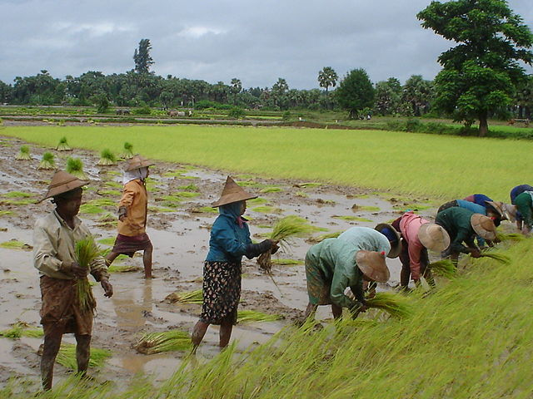

Slide 4
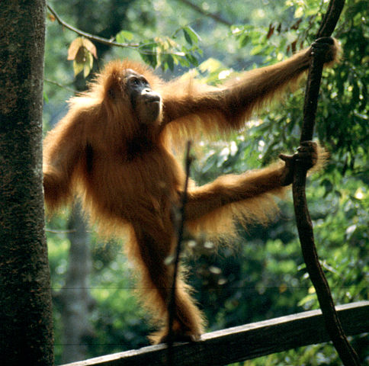
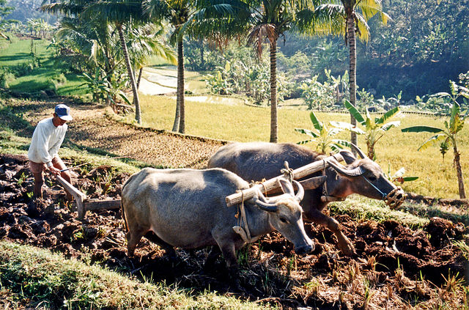
Indonésie
Velké Sundy, záp. část ostrova Nová Guinea
rozlohou největší stát regionu
4. nejlidnatější na Zemi (přes 230 milionů obyv.)
většina obyvatel se hlásí k islámu
Hlavní město: Jakarta ("Džakarta")
Kriticky ohrožený
orangutan sumaterský
Využití buvolů domácích v zemědělství

Slide 5
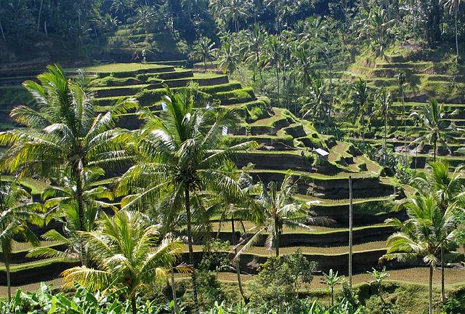
Rýžové terasy na Bali

Slide 6
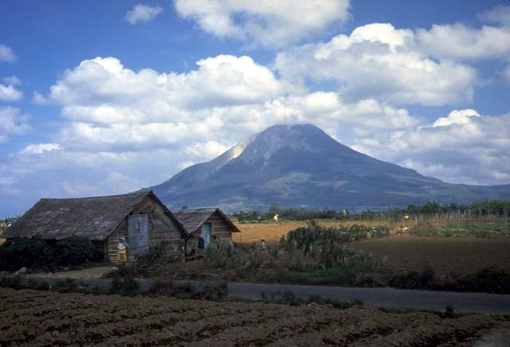
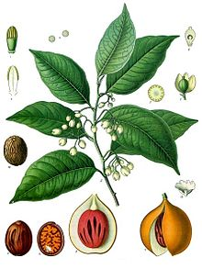
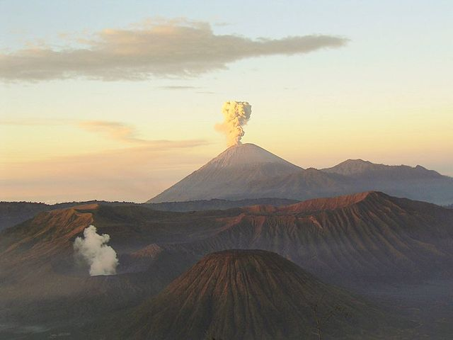
Sopka Sinabung na Sumatře
Sopky Mount Semeru a Mount Bromo
Muškátový oříšek,
dříve jedna z nejcennějších
indonéských komodit

Slide 7
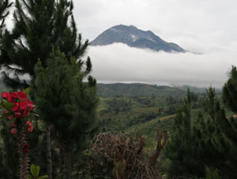
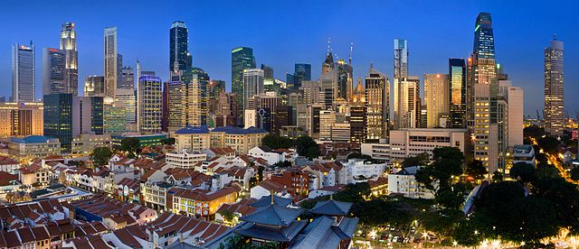
Filipínská sopka Apo
Ostatní státy:
Vietnam (hl. m. Hanoj)
Thajsko (hl. m. Bangkok)
Filipíny (hl. m. Manila)
Malajsie (hl. m. Kuala Lumpur)
Kambodža, Myanmar (dříve Barma), Laos, Singapur
Singapurské ekonomické centrum se starší čínskou zástavbou

Slide 8
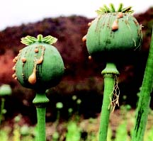
"Zlatý trojúhelník" - území hornatého vnitrozemí mezi Thajskem, Laosem a Myanmarem (pěstují se zde narkotika a načerno vyvážejí drogy)
Brunej - stát zbohatl prodejem ropy
Singapur - obrovský moderní přístav, středisko mezinárodního obchodu
Na tobolkách nezralých makovic se pomocí speciálního nože vytváří mělké zářezy, ze kterých vytéká lepkavá tekutina – latex. Ten na vzduchu rychle tuhne a mění se na tvrdou tmavohnědou hmotu – opium které v tomto stadiu obsahuje 10 až 15 % morfinu.

Slide 9
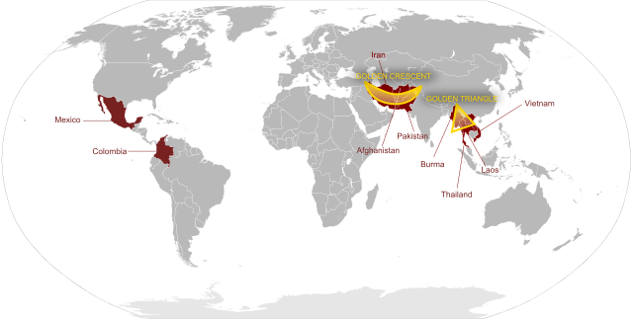
Dvě hlavní oblasti v produkci heroinu
Zlatý trojúhelník je označení používané pro oblast jihovýchodní Asie, která se rozkládá mezi hraničními oblastmi Barmy, Thajska a Laosu (někdy býván do oblasti zahrnován i Vietnam). Tato oblast je významným producentem máku setého, který je později zpracováván na výrobu heroinu exportovaného do celého světa. Oblast se rozkládá přibližně na 350 000 kilometrech čtverečních.

Slide 10
Otázky a úkoly:
Jak ovlivňují region monzuny?
Co je hlavním zdrojem obživy většiny obyvatel
a která je hlavní plodina?
Které státy regionu mají významnou těžbu ropy?
Které státy se označují jako Asijští tygři a proč? Stručně charakterizuj Indonésii.
Vyjmenuj státy regionu, ukaž je na mapě a urči hlavní města Vietnamu, Thajska, Filipín
a Malajsie.

